Slide 1


wij presenteren u...

Slide 2
Het bewaren waard
Van redding van het zwembad tot sloop van de IJsselcentrale
Hotspotmonitor Gemeente Zwolle

Slide 3

Plan van aanpak opstellen

Slide 4

Voorbereiding

Slide 5

Samenstelling werkgroep

Slide 6

Aanpak in nader detail

Slide 7

Eindlijst hotspots, weging

Slide 8

Vaststelling

Slide 9

Uitvoering

Slide 10


Slide 11
Voorbereiding
Handreiking hotspotmonitor AIDO
Trends en hotspots 1976-2005 Nationaal Archief
Trendanalyse Deventer 2015

Slide 12
Plan van aanpak opstellen
Waarom en doel
Betrokken rollen: intern en extern
Aanpak, criteria, afbakening, fasering
Uitvoering, taakverdeling
Deels over te nemen uit de Handreiking AIDO
.
Notes:
Aanpak
Criteria: de 4 criteria van het NA
Afbakening: 5 jaar (vanwege 1e keer), ook gekeken naar bijzondere personen en precedentwerking (nu we toch bezig zijn)
Fasering: eenmalig (opzet maken) en periodiek (research, uitnodigen werkgroepleden, (voorbereiden) besluitvorming, publicatie, uitvoeren, planning volgende.

Slide 13
Werkgroep
Intern | Extern
Gemeentearchivaris | Raadslid
Communicatie | Historicus
Juridische Zaken | Lokale (foto) journalist
Sociaal domein | Archiefinspecteur
Fysiek domein
Hoofd DIV (voorzitter)
Recordmanager
Benaderen externen: Schakel anderen in als contactpersoon!

Slide 14

Aanpak in nader detail
Géén uitgebreid bronnenonderzoek
Domeinen benoemd: voor toets op volledigheid/balans
Inbreng hotspotkandidaten door werkgroep
Genoemde hotspots in domeinen ondergebracht
Criteria NA op een rij
Werkgroepleden hebben hotspotkandidaten ‘gescoord’ op de criteria (longlist)
In ‘petit comité’ reikwijdte acquisitie vastgesteld (shortlist)
.
Notes:
Bronnenonderzoek: jaarboeken/jaarlijstjes voor zover beschikbaar
9 Domeinen op basis van indeling archieven.nl e.a vaak gebruikte indelingen
Politiek/openbaar bestuur
Justitie en rechtspraak
Economie
Welzijn en sociale zorg
Veiligheid (fysiek en sociaal)
Verkeer, vervoer en waterstaat
Cultuur, leefstijl en mentaliteit, kunst en erfgoed
Openbare ruimte, stedebouw en wonen
Sport
Rijkwijdte: vooral voor de externe acquisitie, bepalen welke stukken je in ieder geval moet hebben.
Er is veel discussie geweest in de werkgroep over waarom iets wel of niet een hotspot zou zijn en hoe de weging zou moeten zijn. Dit kost tijd.

Slide 15
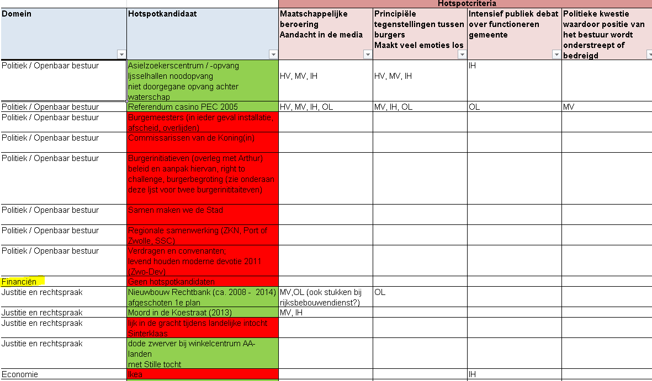
Longlist hotspots
.

Slide 16
Eindlijst hotspots, weging
5 hotspots: 2 criteria 2016-2017
Aanvullende lijst (niet te publiceren)
  nog 25 bijzondere zaken
  meenemen in gewone archivering
  3 delen naar gelang prioriteit
Nog onduidelijk hoeveel werk het is voor gemeente en HCO
Notes:
5 hotspots: vallen onder meer dan 1 criterium, niet ouder dan 2 jaar
Aanvullende lijst
Deel 1: meer dan 1 criterium: ouder dan 2 jaar
Deel 2: 1 criterium: niet ouder dan 2 jaar
Deel 3: de rest
Oude zaken toch opgenomen, vooral om ook de acquisitie in het maatschappelijk veld in te bedden.
En niet zelf al te schrappen op een vermeende onhaalbaarheid.

Slide 17
Vaststelling
Door het SIO op 31-10-2018!
Notes:
Nu nog publiceren en uitvoeren.
Géén mogelijkheid bieden voor het publiek om nog hotspots aan te dragen.

Slide 18
Uitvoering
Intern: stukken opzoeken
Al in archief aanwezig of niet?
Compleetheid beoordelen
Bewaartermijnen aanpassen nodig?
Archiveren volgens de regels
  Wel opschonen!
Maatschappelijk veld
Taak voor Historisch Centrum Overijssel
Opnemen in acquisitieplanning
Notes:
Intern: 1e drie bolletjes: binnen 1 jaar, netjes archiveren kan eventueel later
Digitaal of Fysiek, in het archief of nog niet?
Wat is compleet? Hoe beoordeel je dat en hoe compleet wil je zijn. Hoeveel effort ga je daar in steken.

Slide 19
Tips
Onderschat het tijdsbeslag voor werkgroepleden niet
Burgerparticipatie na vaststelling?
  Liever in het werkgroeptraject meenemen
Vraag bij jaarlijkse vernietiging naar bijzondere zaken in het afgelopen jaar
Kijk nog eens terug naar het plan van aanpak
Maak het leuk (het is leuk)!
Notes:
Ca. 6x werkgroepvergadering van 1,5 uur
Haalbaarheid, tijdsbeslag van verwerken door DIV en RHC, kosten: als overweging meenemen: prioriteitstelling ipv zelf schrappen.
Vraagpunt: wat als inzichten wijzigen vóór het overbrengen naar het RHC: hotspot in stand houden, verder opschonen, laten zoals het is of opnieuw inbrengen in een volgende werkgroep en weer laten vaststellen door het SIO?

Slide 20
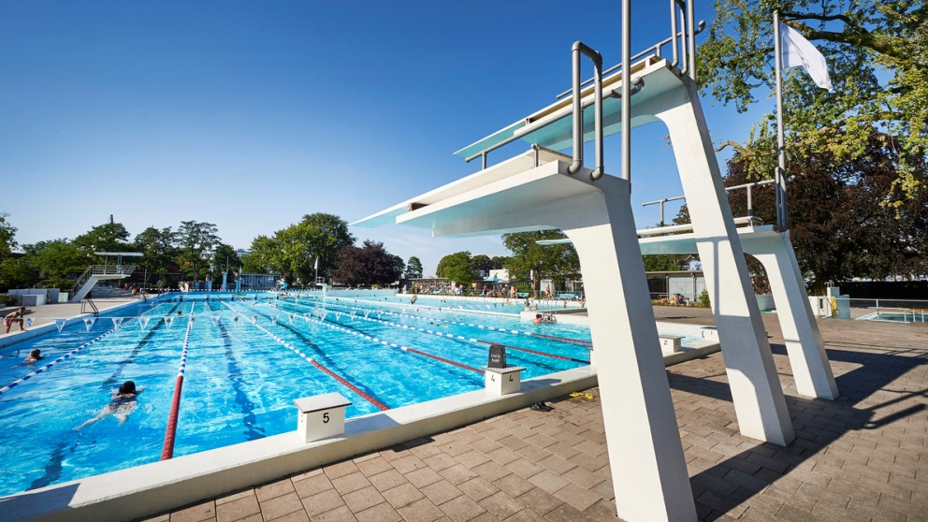
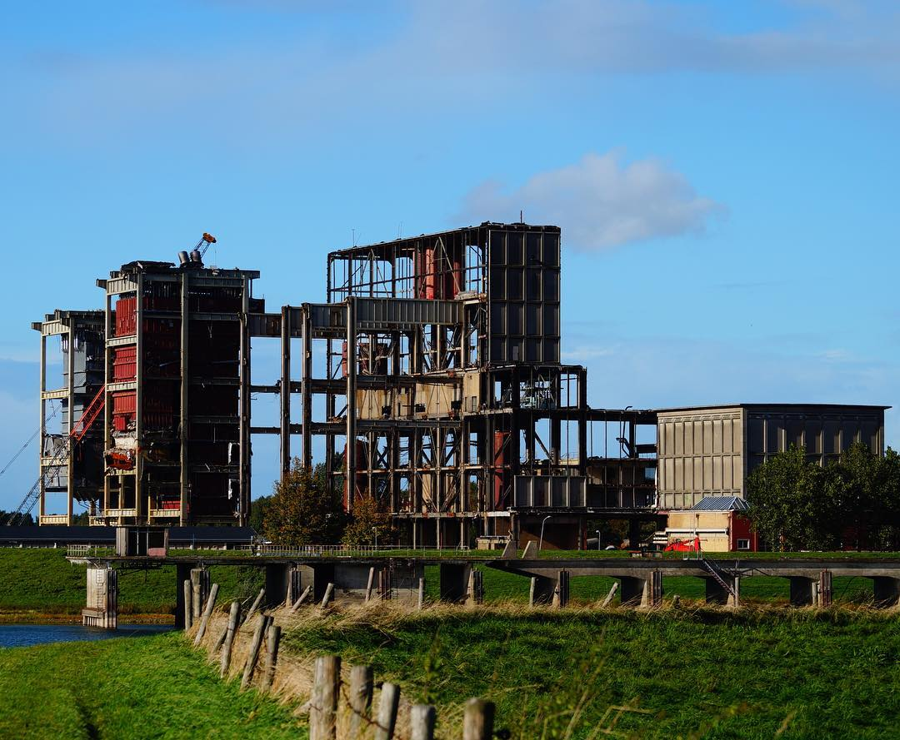
Van redding openluchtbad
tot sloop IJsselcentrale

Slide 21
bedankt voor uw tijd

